Slide 1



Неделя борьбы с инсультом
с 28 октября по 03 ноября 2024 года

Slide 2


Статистика
Сосудистые заболевания головного мозга составляют от 30 до 50 % болезней сердечно-сосудистой системы. В их структуре ведущее место принадлежит острым нарушениям мозгового кровообращения (ОНМК), которые поражают большое количество населения во всех странах мира. На каждые100 млн жителей приходится около 500 тыс. инсультов и церебральных сосудистых кризов в год.
По данным ВОЗ, смертность от инсультов составляет 21,5% общей смертности, т.е. занимает 2-3 место после заболеваний сердца и злокачественных опухолей. В остром периоде инсульта летальность достигает 35%.
Подавляющее большинство больных после инсульта остаются стойкими инвалидами и только18- 20% возвращаются к трудовой деятельности. Поэтому вопросы профилактики сосудистых заболеваний нервной системы и лечения больных с этой патологией имеют не только медицинское, но и социальное значение.

Slide 3
Инсульт
Учитывая такие высокие цифры по заболеваемости, смертности, инвалидности можно задаться вопросом: а каким образом можно снизить такие показатели?
В РФ выстроена четкая система оказания специализированной медицинской помощи больным с ОНМК, но как показывает практика, большое влияние на течение и прогноз заболевания оказывает медицинская грамотность самого населения, которому необходимо понимать какие действия надо предпринимать, чтобы инсульт не произошел, а если он случился, что следует делать в первую очередь. Можно ли предотвратить повторный инсульт?
Вот на этих вопросах ранней диагностики, клиники и профилактики хотелось бы остановиться в данном сообщении.

Slide 4
Нормативная база
Система оказания специализированной медицинской помощи больным с ОНМК проводится на основании нормативных документов
Приказ о порядке оказания медицинской помощи больным с ТИА и ишемическом инсульте N928н от 15 ноября 2012 г
Приказ N 1740н от 29 декабря 2012 г утвердил стандарт специализированной медицинской помощи при инфаркте мозга
Приказ N 1693н от 29 декабря 2012 г утвердил стандарт специализированной медицинской помощи при ТИА

Slide 5
Нормативная база
Инсульт – клинический синдром, представленный очаговыми и / или общемозговыми нарушениями, развивающийся внезапно вследствие ОНМК, сохраняющийся не менее 24 часов или заканчивающийся смертью, причина которого установлена при нейровизуализации (КТ или МРТ)
По характеру патологического процесса выделяют:
• геморрагический инсульт в следствие разрыва сосуда
• ишемический инсульт, когда наблюдается уменьшение кровотока (чаще за счет окклюзии (закрытия) крупных или мелких артерий) в определенной зоне нарушенной васкуляризации мозга с формированием ограниченного инфаркта.

Slide 6
Виды инсультов
Острое нарушение мозгового кровообращения (ОНМК, инсульт)
Ишемический
Геморрагический
Внутримозговые кровоизлияния
Оболочечные кровоизлияния
Сочетанные кровоизлияния
Гипертензивные внутримозговые кровоизлияния обусловлены артериальной гипертензией

Slide 7
Как заподозрить инсульт?
Вне больницы: нужно подумать об инсульте, когда внезапно развивается слабость в конечностях, потеря (или снижение) чувствительности, головная боль, нарушения речи, головокружение, двоение. Если возникли данные симптомы–консультация врача(вызвать самим или с помощью родственников по“03”)
ОНМК –неотложное состояние, требующее экстренной диагностики и лечения!
При подозрении на инсульт больного госпитализируют в сосудистый центр
Как осуществляется диагностика в больнице? * Неврологический осмотр (шкала комы Глазго, шкала инсульта национального института США -NIHSS). Оценка факторов риска (гипертоническая болезнь, дислипидемия, атеросклероз, инфаркт миокарда, фибрилляция предсердий, сахарный диабет, курение и др.)* КТ головного мозга* МРТ головного мозга (Т1, Т2,FLAIR,DWI)* КТ-или МРТ-ангиография * Дуплексное сканирование БЦА* ЭХО –КГ* суточное мониторирование ЭКГ* исследование крови для выявления системных заболеваний

Slide 8
Клинические проявления инсульта
Определяются зоной кровоснабжения сосуда, зависит от локализации и объема очага поражения головного мозга.
Очаговые симптомы: парезы (слабость в конечностях), нарушения чувствительности, расстройства речи и др.
Общемозговые симптомы: (при повышении внутричерепном давлении):
головная боль, нарушения сознания, рвота.
Нарушения витальных (жизненных) функций: (нарушение сердечной деятельности, дыхания).

Slide 9
Как отличить геморрагический инсульт от ишемического
Для ишемического инсульта характерно:
-преобладание очаговой симптоматики (слабость, онемение, афазия и др.) над общемозговой (головная боль, тошнота, рвота, нарушения сознания)
-постепенность развития или повторные транзиторные ишемические атаки. Для кровоизлияния -начало внезапное.
-менингеальные симптомы(раздражение мозговых оболочек: светобоязнь, головная боль и др.)-характерно для кровоизлияния в мозг).
-наличие кардиологического анамнеза (аритмии и др.)
-для кровоизлияний характерна гипертоническая болезнь(повышенное давление), особенно с кризовым течением.

Slide 10
Виды ишемического инсульта
Атеротромботический тип-атеросклероз крупных артерий: инфаркт в бассейне внечерепных и внутричерепных артерий со стенозом выше50% при отсутствии каких-либо других возможных причин инсульта (16%).
Кардиоэмболический тип-кардиальная эмболия: при наличии как минимум одного сердечного заболевания, непосредственно связанного с инсультом, например предсердной фибрилляции (29%).
Лакунарныйтип-окклюзия мелких кровеносных сосудов: зона инфаркта диаметром меньше1,5 см в бассейне мелкого пенетрирующего кровеносного сосуда (17%).
Инсульт другой установленной этиологии-инсульт, вызванный васкулитом, заболеваниями крови, гиперкоагулопатия-например антифосфолипидный синдром и др.,ит.д.(3%).
Инсульт не установленной этиологии: инфаркт у которого могут быть две или более вероятной причины, а также случаи с неустановленой этиологией при полном обследовании или обусловленная недостаточным обследованием (35%).

Slide 11
Профилактика
Концепция профилактики основана на данных крупных контролируемых исследований и базируется на учении о факторах риска, то есть клинических, биохимических, поведенческих и других характеристиках, свойственных человеку либо популяции, наличие которых повышает вероятность развития инсульта. Было доказано, что коррекция основных факторов риска сердечно-сосудистых заболеваний, таких как артериальная гипертензия, гиперлипидемия, курение, злоупотребление алкоголем, сахарный диабет, ожирение, гиподинамия, позволяет значительно снизить их частоту. Для выбора стратегии профилактики и конкретных вмешательств у пациентов, которые чаще всего имеют сочетание нескольких факторов риска, ключевое значение имеет оценка общего (суммарного) кардиоваскулярного риска. Суммарный кардиоваскулярный (сердечно-сосудистый) риск–это вероятность развития кардиоваскулярного события в течение определенного периода времени. С 2003 годав Европе рекомендуется пользоваться системой (шкалой) оценки риска SCORE (Systematic Coronary Risk Evaluation). Методика определения суммарного сердечно-сосудистого риска проводится по специальным шкалам.
Основные факторы риска (ФР) первичного инсульта условно разделяют на модифицируемые (корригируемые),то есть те, на которые могут повлиять медицинские работники, путем выдачи рекомендаций или сам пациент путем изменения образа жизни. Немодифицируемые (некоррегируемые)–на которые влиять невозможно, но их необходимо учитывать.

Slide 12
Факторы риска ССЗ
Факторы
Немодифицируемые
✓пол (мужской)
✓возраст
✓отягощенный наследственный анамнез по ССЗ
Модифицируемые
✓артериальная гипертензия
✓дислипопротеинемия
✓сахарный диабет
✓фибрилляция предсердий
✓стеноз сонной артерии
✓курение
✓низкая физическая активность
✓ожирение
✓тревога и депрессия
Новые
гомоцистеин, ЛП, СРБ, фибриноген, коронарный Ca индекс

Slide 13
Профилактика
Первичная профилактика включает в себя систему воспитательных, гигиенических и социальных мер, которые реализуются среди здорового населения и лиц с факторами риска и направлены на предотвращение развития первого инсульта. Первичная профилактика предполагает два основных направления: массовую (популяционную) стратегию и стратегию высокого риска.
Популяционная стратегия подразумевает профилактику инсульта в больших популяциях населения в не зависимости от наличия в анамнезе инсульта или других сосудистых заболеваний. Она направлена на формирование здорового образа жизни, правильного питания, снижение среднего артериального давления в большой популяции организованного населения. Такая стратегия требует разработки и финансирования национальных программ по первичной профилактике инсульта.
Стратегия высокого риска предусматривает выявление медицинскими работниками лиц с наиболее высоким риском развития сосудистых заболеваний и проведение у них соответствующих индивидуальных лечебно-профилактических мероприятий.

Slide 14
Шкала SCORE. Риск развития смерти в ближайшие 10 лет

Slide 15
Помощь при инсульте
1. Немедленно вызвать бригаду скорой медицинской помощи (моб. тел. 103, 112).
2. Физический и эмоциональный покой.
3. Обеспечить доступ свежего воздуха: открыть окно, расстегнуть затрудняющую дыхание одежду.
4. Контроль АД, пульса.

Slide 16
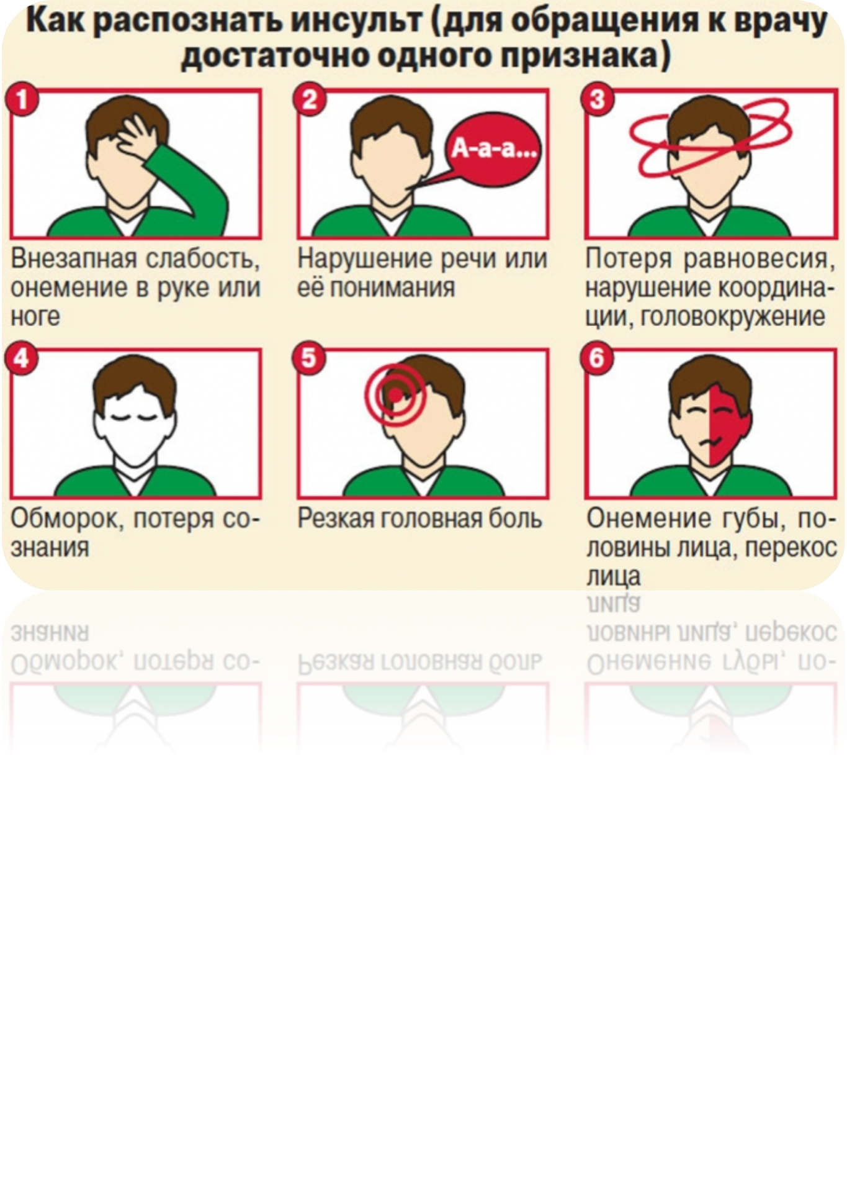
Признаки инсульта

Slide 17
Изменение образа жизни

Slide 18
Коррекция факторов риска
отказ от курения или уменьшение числа выкуриваемых сигарет;
—прекращение злоупотребления алкоголем. Рекомендуется отказаться от злоупотребления алкоголем (более 2 стандартных доз в сутки, при этом одна стандартная доза —небольшая бутылка пива, бокал вина около 120 мл или 45 мл крепкого алкоголя для мужчин и 1 доза —для женщин). Тем, кто не употребляет алкоголь, не нужно рекомендовать его употребление;
—увеличение физической активности, если она низкая. Рекомендуется (при отсутствии противопоказаний) постепенное достижение физической активности, которая была до инсульта, и ее постепенное увеличение, если она была низкой;
—рациональное питание с использованием в достаточном количестве фруктов и овощей, растительного масла, ограничение потребления продуктов, богатых холестерином;
—снижение избыточного веса путем снижения калорийности питания, увеличения физической активности;
—рекомендуется лечение расстройств дыхания во время сна, таких как синдром сонных апноэ, при помощи постоянного положительного давления в дыхательных путях;
—лечение сахарного диабета с достижением уровня глюкозы, близкого к нормальному (5,6 ммоль/л), поддержание АД на уровне 130/80 мм рт. ст. и ниже. Применение существующих рекомендаций для гликемического контроля и целевых уровней АД для пациентов с диабетом рекомендуется и для пациентов, перенесших инсульт или ТИА . Это существенно снижает риск микроваскулярных осложнений (нефропатия, ретинопатия, диабетическая полиневропатия). В качестве антигипертензивных средств следует использовать ингибиторы ангиотензинпревращающего фермента и блокаторы рецепторов к ангиотензину-II, которые наиболее эффективны в предупреждении заболевания почек.

Slide 19
Вторичная профилактика
Целью вторичной профилактики ОНМК является комплекс мероприятий направленных на предотвращение развития инсульта и других сердечно-сосудистых заболеваний у пациентов, которые уже перенесли ишемический инсульт или ТИА.
Индивидуальную вторичную профилактику инсульта следует начинать в условиях стационара со 2-3 дня заболевания. Если вторичная профилактика не была рекомендована в стационаре или больной находился на лечении дома, подбор терапии осуществляет невролог в поликлинике на основании дополнительного обследования (если такого не было проведено ранее), включающего ЭКГ, при необходимости холтеровское мониторирование (для исключения преходящих нарушений ритма и выявлении фибрилляции предсердий) ,а также УЗ-методов (для определения степени стеноза магистральных артерий головы) и исследования липидного спектра крови (для определения гиперлипидемии). Наблюдение за пациентом после подбора терапии осуществляет в условиях поликлиники врач общей практики с частотой 1 раз в 3 месяца в течение первого года, а в дальнейшем –каждые полгода. Во время визитов оценивают состояние пациента и анализируют все, что произошло со дня последнего визита (сосудистые нарушения, госпитализация, побочные явления).

Slide 20
Профилактика повторных ОНМК
У пациентов, перенесших ишемический инсульт или ТИА, риск развития повторных инсультов повышен почти в 10 раз и составляет около 25—30%. Риск повторного инсульта наиболее высок в первые несколько недель от его развития, повторной ТИА —в течение первых трех дней. В связи с этим вторичная профилактика должна быть начата как можно раньше: сразу после диагностики ТИА и не позднее 48 ч после развития ишемического инсульта. Индивидуализированная вторичная профилактика инсульта уменьшает риск развития повторного нарушения мозгового кровообращения на 20—30%.
Основные направления вторичной профилактики инсульта включают как нелекарственные методы (коррекция факторов риска, модификация образа жизни), так и лекарственную терапию (антигипертензивные, антитромботические средства, статины) и хирургические методы лечения.

Slide 21



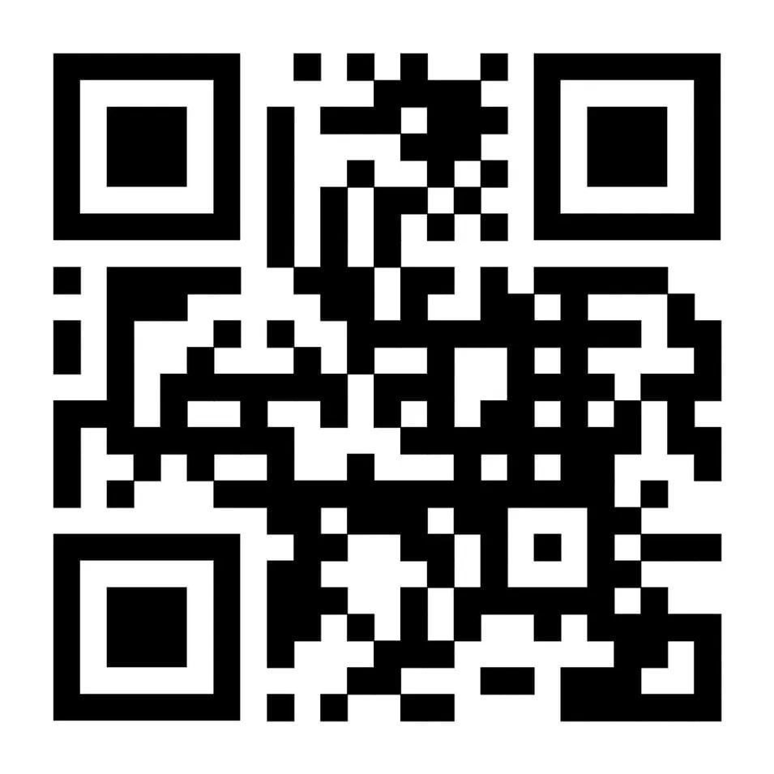
Зарегистрируйтесь на сайте TAKZDOROVO.RU и получите доступ ко всем сервисам сайта

